Slide 1

Программа «Дети Навигатора»:
развитие личности и лидерства
Советник директора по воспитанию и взаимодействию с детскими общественными объединениями: Кувшинова Марина Владимировна
Муниципальное бюджетное общеобразовательное учреждение
средняя общеобразовательная школа № 4 г. Пыть-Ях

Slide 2
Потребности обучающихся
Взаимоотношения со сверстниками
Интерес к активной деятельности
В творчестве и саморазвитии
Социальные связи по интересам

Slide 3
Изучение научной литературы по выявленным потребностям
«Прекрасное воспитывается на прекрасном»
Платон
Создание благоприятной среды для свободного общения между детьми: формировать умения действовать в содружестве подростков и детей при организации досуговой деятельности;
Индивидуальный подход к каждому ребёнку, учитывающий его интересы и способности. Использование игровых методов обучения, стимулирующих интерес и вовлеченность: Формировать навыки самореализации личности в активной деятельности;
Реализация себя в команде, участие в подготовке и проведении различных мероприятий: Повышать уровень проявления творческих, коммуникативных и познавательных способностей;
Проведение массовых мероприятий, таких как фестивали, конкурсы и соревнования разбившись по ролям в сфере своих интересов: Способствовать созданию социальных связей по интересам

Slide 4


Анализ существующих практик по выявленным потребностям
Коллектив – это объединение людей для достижения общих целей в общем труде, сплочённое определённой системой полномочий и ответственности, общей идеей.
Антон Семёнович Макаренко
Шефство старших школьников над младшими учениками. В рамках проекта «Орлята России» ученики старших классов получают первый опыт наставнической деятельности.
Использование технологии «равный — равному». Она позволяет наладить со сверстниками более доверительный диалог, в ходе которого обсуждаются самые чувствительные вопросы подросткового возраста.
Коллективно-творческая деятельность. Это одна из эффективных форм работы, где обучающиеся и младшие школьники взаимодействуют между собой, участвуя в проектах и активностях «Движения первых».

Slide 5

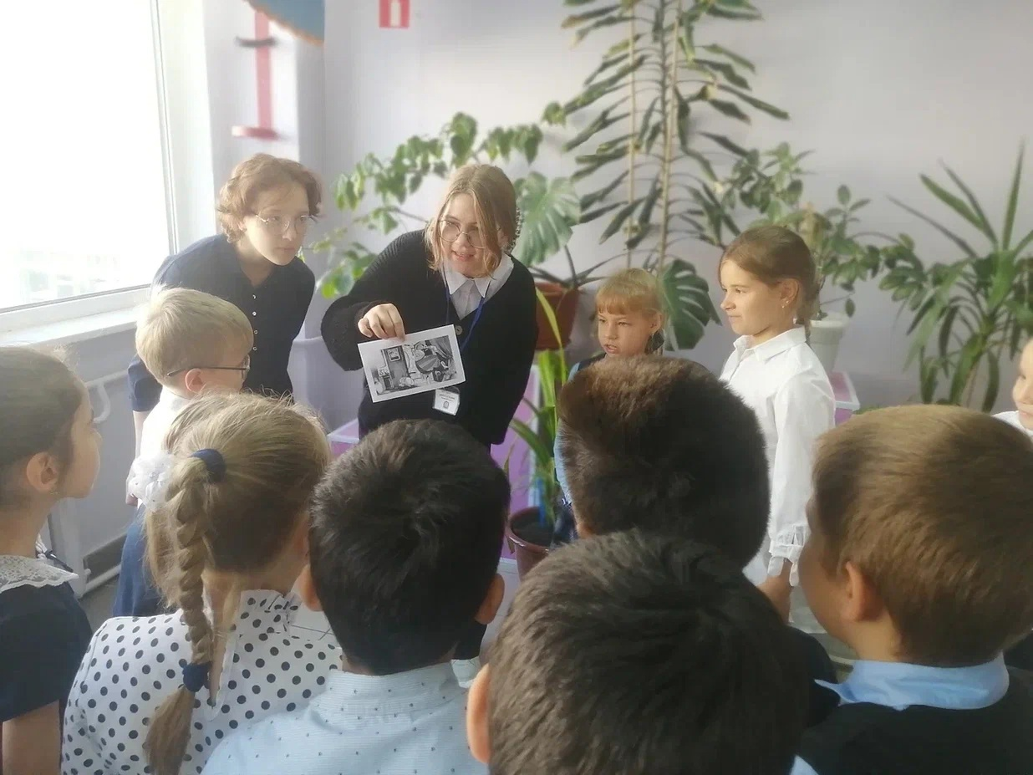
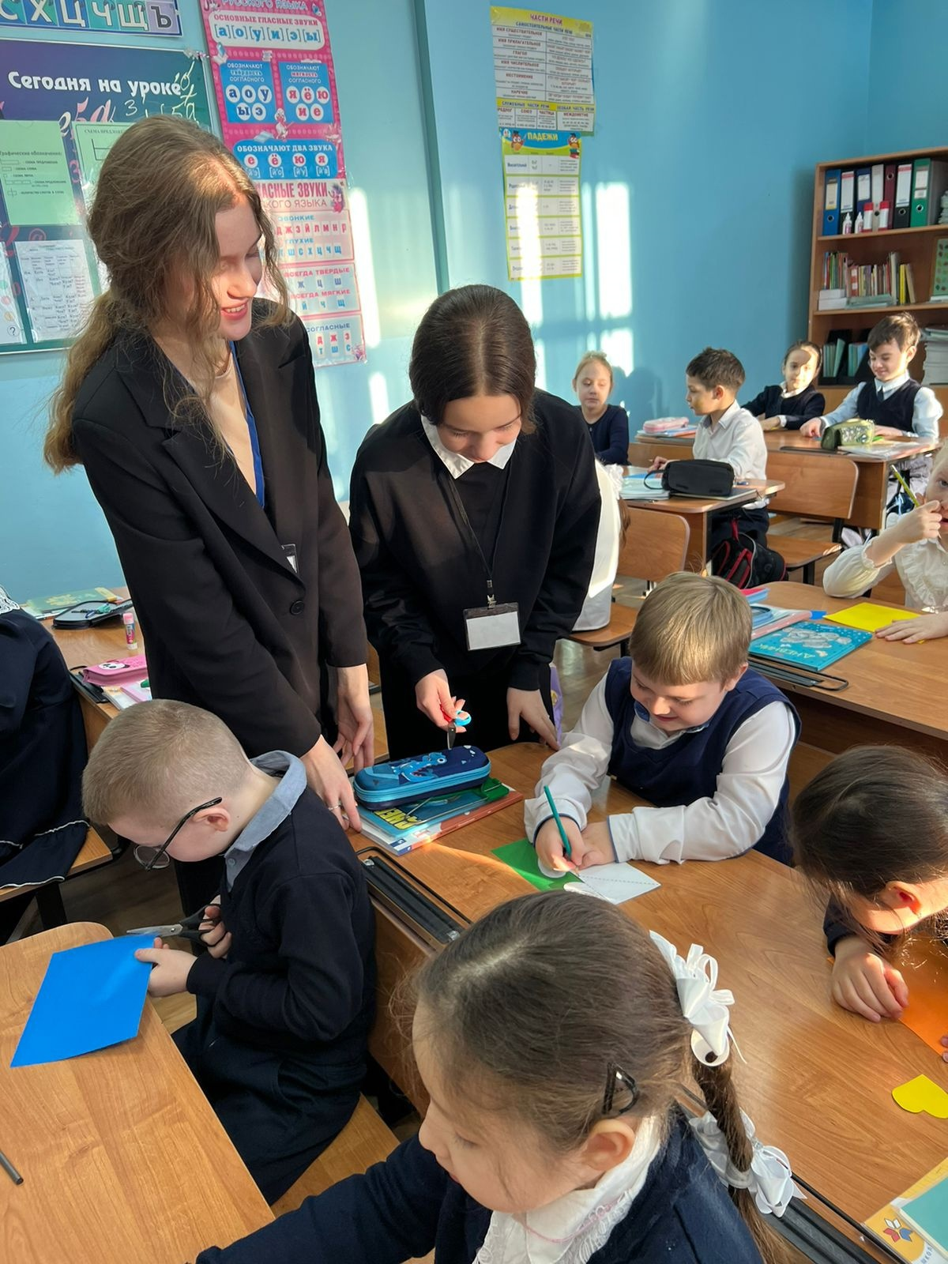
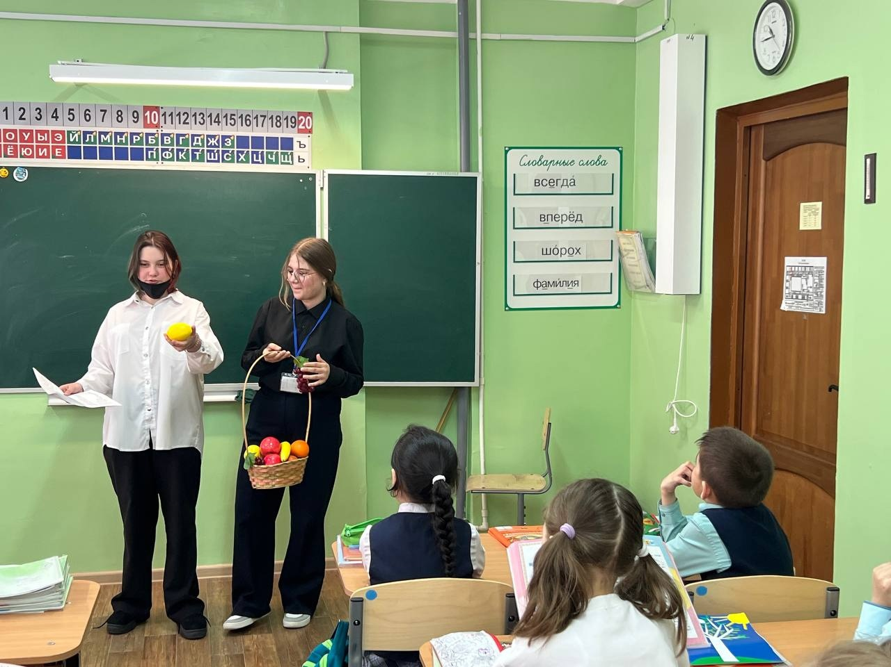

Применение практики в образовательной деятельности
Формат проведения занятий: интенсив
Культура Общения
Программа обучает детей ведению конструктивных диалогов и дискуссий
Отстаивание Убеждений
Учащиеся развивают навыки аргументации
Ораторское Мастерство
Дети обучаются четкому и ясному изложению мыслей, публичным выступлениям

Slide 6
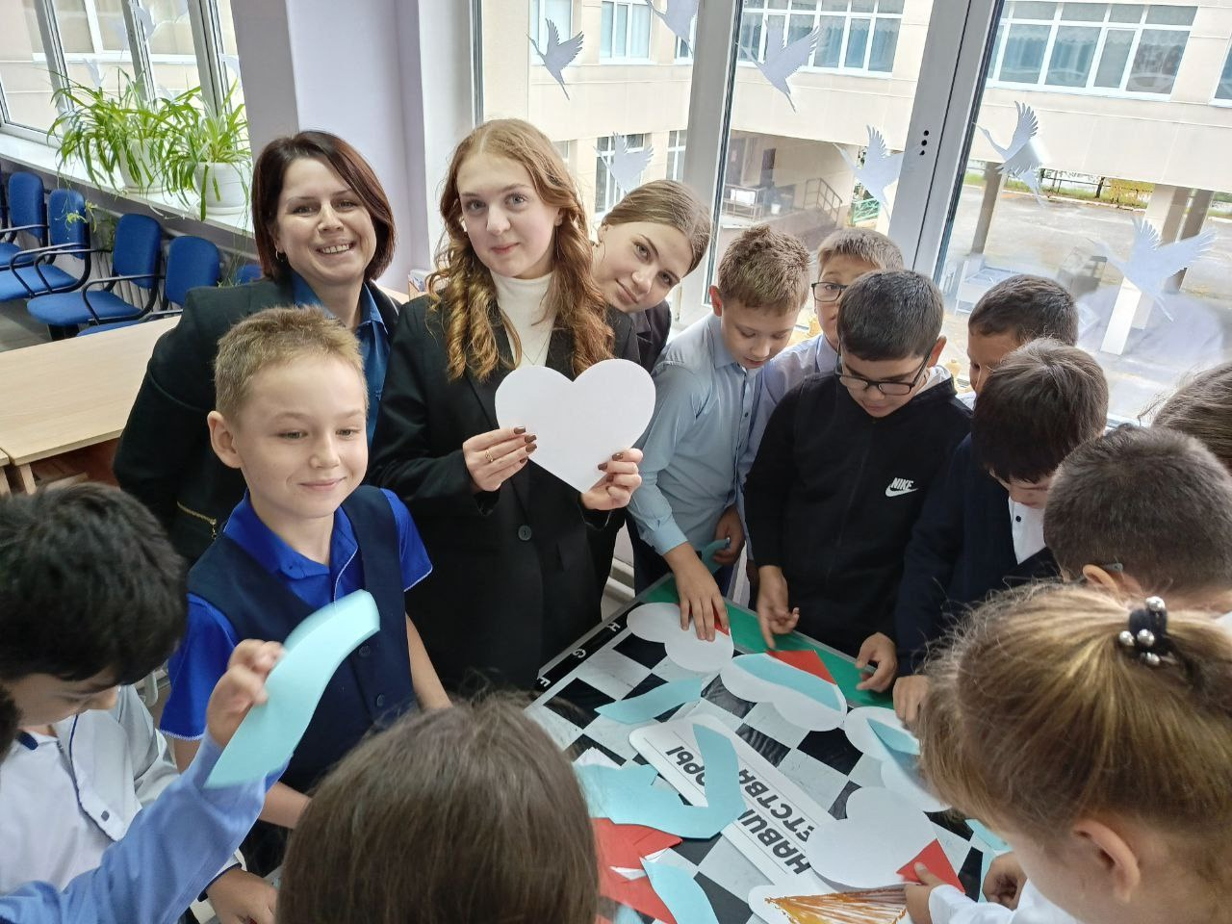
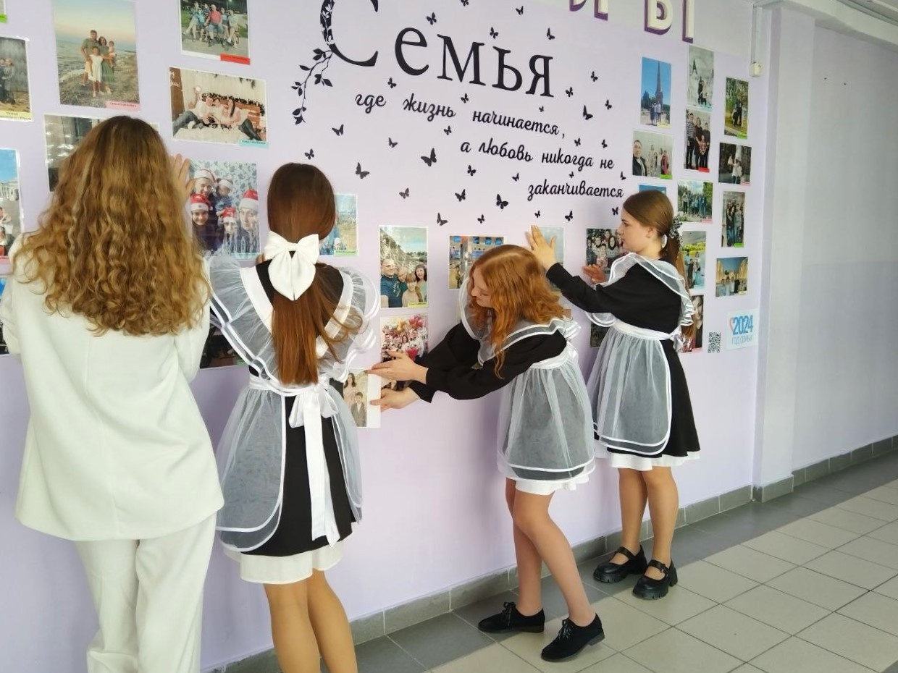
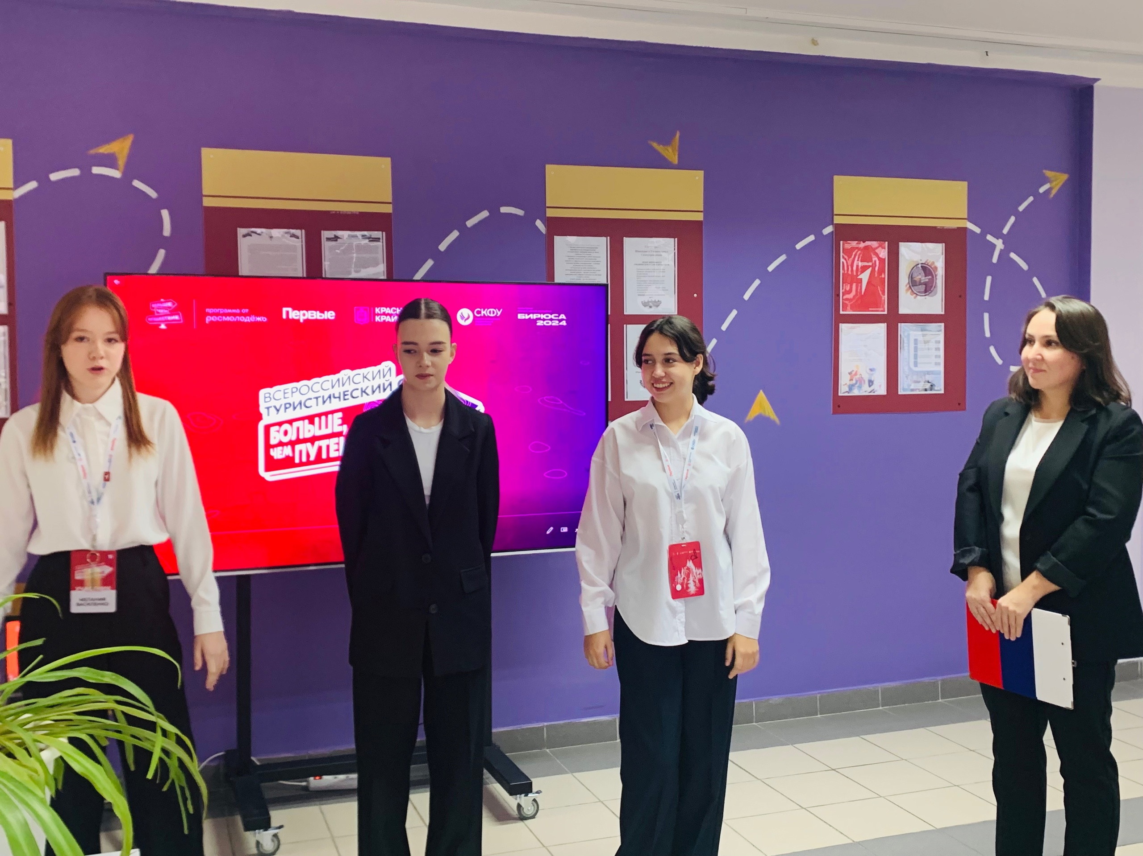
Применение практики в образовательной деятельности
Формат Интенсивных Занятий
Погружение в
практику
Развитие Лидерских
Качеств
Вовлечение и
Ответственность

Slide 7
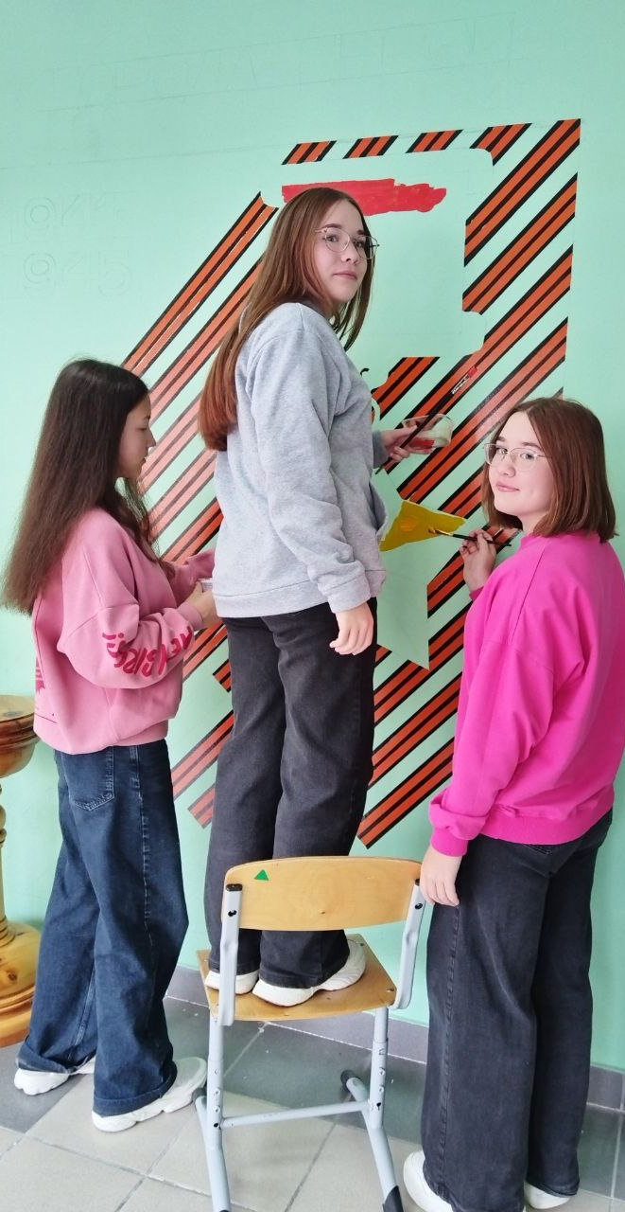
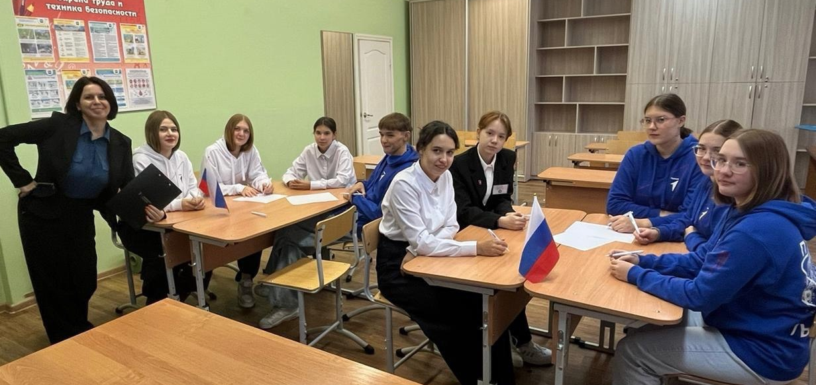

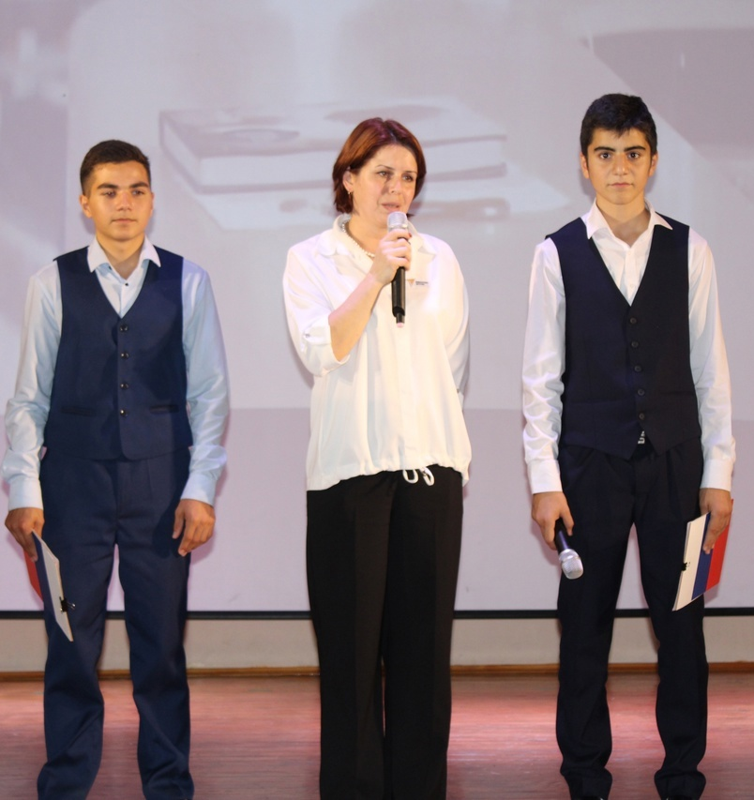
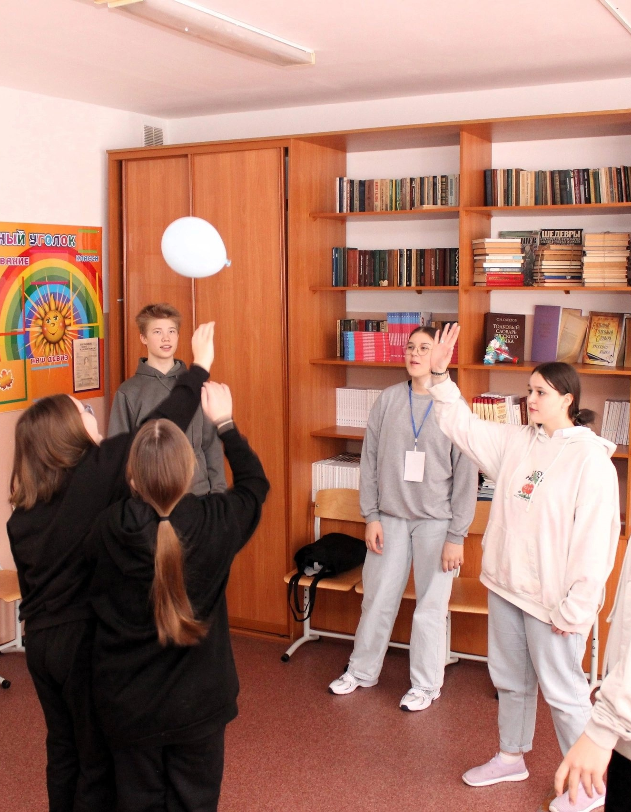
Применение практики в образовательной деятельности
Организаторская Деятельность
Инициативность
Дети выступают в качестве организаторов и активных участников событий.
Командная Работа
Участники учатся слаженно взаимодействовать, распределять обязанности и достигать общих целей.
Развитие Навыков
Через практическую деятельность дети осваивают организаторские, ораторские и коммуникативные навыки.

Slide 8
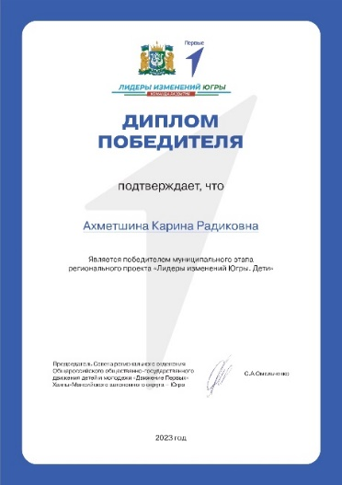
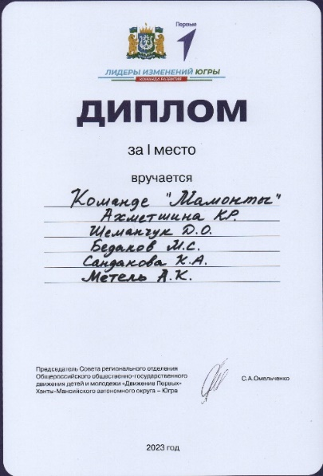
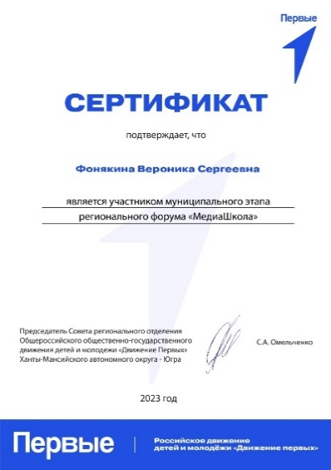
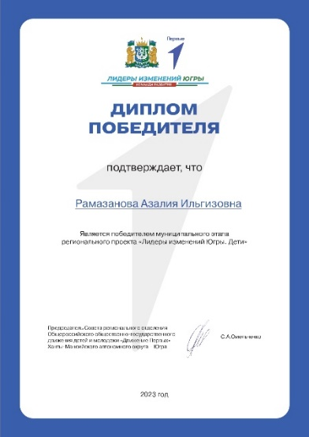
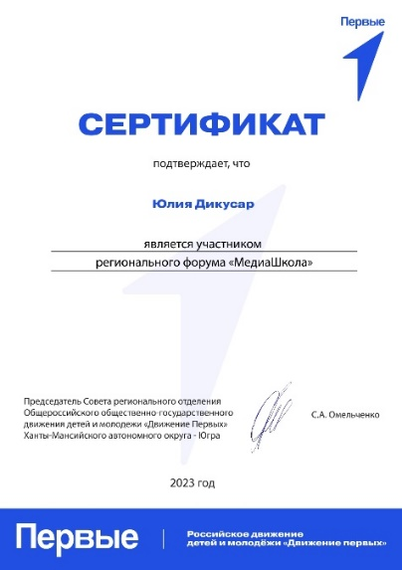
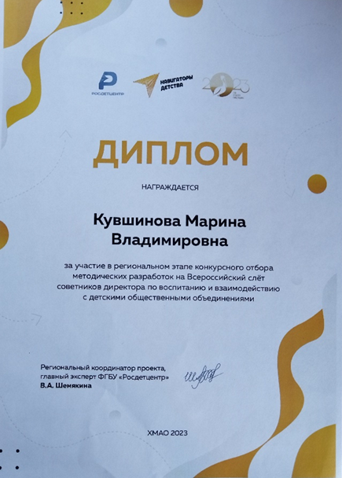
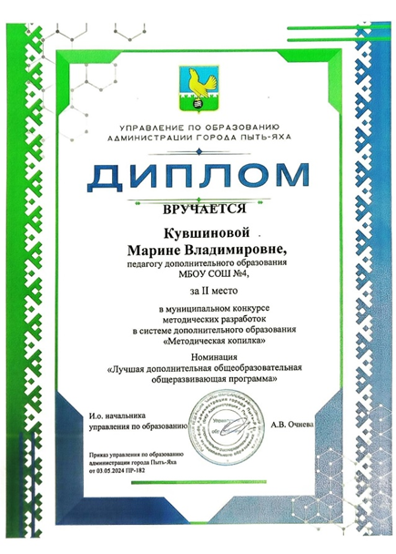

Применение практики в образовательной деятельности

Slide 9
Оценка эффективности практики.
Выводы о продолжении или изменениях собственных действий
«Что заложено в начале жизни, то остается в человеке навсегда» - известная истина. Воспитание детей – это творческая работа.
В результате реализации данной программы обучающиеся приобретают многогранный опыт:
совместной деятельности по реализации возрастных интересов;
возможность самоутверждения в активной социальной;
возможность получения собственного опыта в социально-значимой деятельности;
развитие лидерских качеств и социальной инициативности;
навыки коммуникации в разновозрастной группе как одного из средств поддержки собственной активности;
опыт самостоятельной проектной деятельности по решению значимых для школьного сообщества задач.

Slide 10
Оценка эффективности практики.
Выводы о продолжении или изменениях собственных действий
Для дальнейшей реализации программы планируем сосредоточиться на развитии следующих направлений:
делать качественную оценку своей деятельности;
анализировать свои ошибки и находить пути их исправления;
ориентироваться в мире взрослых, занимать активную жизненную позицию, преодолевать трудности адаптации в коллективе.

